Slide 1
Pénzrendszer-váltást!
Joób Márk
(Dr. habil, SOE LKK c. egyetemi tanára)

Slide 2
gazdasági
kritériumok
etikai
kritériumok
pénzrendszer
gazdaság
társadalom
természet

Slide 3
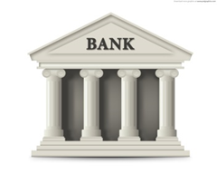
A bankok szerepe
fedezet
új pénz
megtakarítás
hitel

Slide 4
A pénzteremtés folyamata
hitelkérelem (fedezet)
banki számlapénz (hitel)
fedezet (hitelek)
fedezet
tartalék,
készpénz

Slide 5
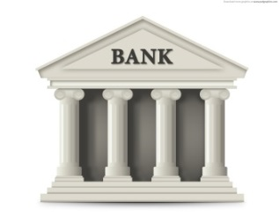
A mai pénzrendszer
bankközi
pénzforgalom
jegybanki számlapénz (tartalék)
készpénz
törvényes
fizetőeszköz
nyilvános
pénzforgalom
90% banki számlapénz
10% készpénz
pénz-
helyettesítő

Slide 6
Problémák
1. a pénz adósság
→ a pénzteremtés hitelezéshez van kötve
→ a szereplők eladósodása
→ egyéni, vállalati és államcsődök, válságok
2. a pénzteremtés magánkézben van
→ rövidtávú spekuláció a közjót szolgáló, hosszútávú befektetések helyett
→ a társadalom ki van szolgáltatva a bankoknak
→ a pénzteremtők uralma aláássa a demokratikus önrendelkezést

Slide 7
Problémák
3. a bankbetétek veszélyben vannak
→ a banki számlapénz nem törvényes fizetőeszköz
→ a pénznek csak kis részét fedezik tartalékok: a bankrendszer egy piramisjáték
→ a betétbiztosítás nem elegendő
4. a pénzteremtés erősen ingadozik
→ gazdasági növekedés alatt túl bőkezűek a bankok, visszaesés alatt túl szigorúak
→ szélsőséges gazdasági ciklusok
→ recessziót, válságot idézhet elő

Slide 8
Problémák
5. a bankszektor privilégiumokat élvez
→ a közönség számára egyedül a banki számlapénz létezik mint elektronikus pénz
→ a bankok garantált kamatbevételre tesznek szert
→ implicit államgarancia rendszerfontosságú bankok számára
6. a banki pénzteremtés inflációval jár
→ a magasabb profit érdekében hosszútávú túlkínálat
→ a vásárlóerő csökkenése
→ nem transzparens újraelosztás

Slide 9
Problémák
7. a hitelpénz vagyonkoncentrációhoz vezet
→ a pénzvagyon exponenciális növekedése
→ pénzáramlás a szegényektől a gazdagokhoz
→ a tőke előnyt élvez a munkával szemben
8. a hitelpénz növekedést igényel
→ monetáris nyomás nehezedik a reálgazdaságra
→ a rendszer nem képes egyensúlyi állapotban működni: a növekedés alternatívája a válság
→ a pénzbeli adósság a természettel szembeni adóssághoz vezet: a természet kizsákmányolása

Slide 10
Problémák
9. a pénzrendszer nem stabil
→ 1970 és 2010 között: összesen 425 pénzügyi válság az IMF tagállamaiban
→ strukturális-rendszerszintű válságok
→ a rendszer nem illik a reális világhoz
10. a pénzrendszer igazságtalan
→ ellentétben áll az etikai értékrenddel
→ a hatalom és a jólét igazságtalan elosztása
→ a profit privatizációja, a költségek áthárítása az egész társadalomra

Slide 11
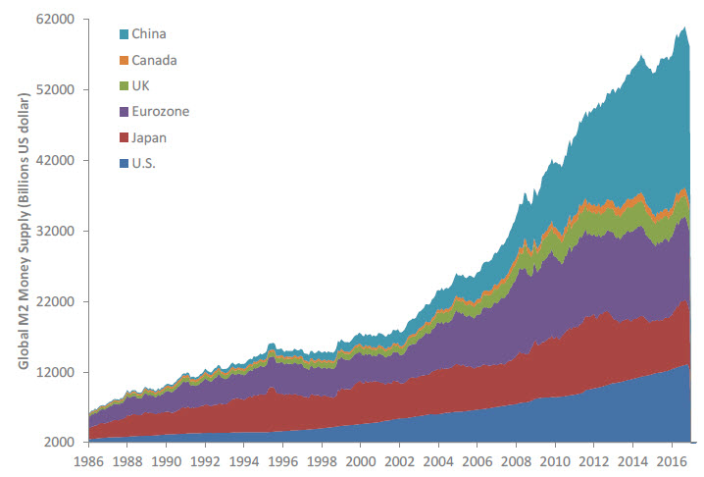
pénz = adósság

Slide 12
Aktuális pénzpolitikai trend
kissé szigorúbb szabályok
alacsony (akár negatív) jegybanki kamat: olcsó államfinanszírozás, alacsonyabb banki nyereségesség
a banki szabályozás enyhe, lassú szigorítása
a rendszer megőrzése
a bankok támogatása, megmentése közpénzből
a bankrendszer elárasztása jegybankpénzzel, a banki pénzteremtés (hitelezés) ösztönzése

Slide 13
Helyi pénzek
vásárlási utalványok, időbankok
korlátozott felhasználás
vásárlóerő teremtése, helyhez kötése
helyi gazdaság élénkítése (pl. értékcsökkentéssel is)
a működés, hatás bizonytalan
alacsony kereslet
magas kockázat, hiányos kontroll
a nemzeti, globális problémákat alig orvosolják

Slide 14
Kriptovaluták
nem hitelpénz, értékhordozó jel
bitcoin: 2008-as válság után, államoktól független
ethereum: okos szerződések
libra: a Facebook terve szerint olcsó, gyors
állami kontroll és transzparencia hiánya
ingadozó árfolyam
nem eléggé biztonságos
nem igazságos

Slide 15
Aranystandard
valuta aranyhoz való kötése
(részleges) aranyfedezet biztosítása
pénzteremtés korlátja: aranybeszerzés, -bányászás
az aranymennyiség véletlenszerű korlát
az arany értéke erősen ingadozik a kereslet alapján
merev rendszer, nem követi a gazdaság változásait
deflációt, gazdasági válságot okozhat

Slide 16
Az állami
pénzrendszer
kizárólag törvényes fizetőeszköz
a jegybanktól:
készpénz vagy számlapénz
1. pénzteremtés (jegybank)
2. hitelezés a meglévő pénzből (bankok)

Slide 17
Az állami pénzrendszer
1. kizárólag a jegybank teremthet pénzt
a pénzteremtés közfeladat, mert az ország fizetőeszköze közjószág
mert munkájával mindenki hozzájárul a pénz vásárlóerejéhez
ezért a demokratikus ellenőrzés alatt álló jegybank feladatát képezi
lehetőleg a közjó szolgálatában

Slide 18
Az állami pénzrendszer
2. a pénzteremtés adósságmentes
a pénzteremtés (jegybank) függetlenné válik a hitelezéstől (kereskedelmi bankok)
a pénzmennyiség növelhető az adósság növekedése nélkül
az adósság és a kamatterhek csökkennek
gazdasági növekedés nélkül is működőképes marad a pénzrendszer

Slide 19
Az állami pénzrendszer
3. a pénz állami kiadások útján kerül forgalomba
az új pénzt a jegybank befizeti az államkasszába
a pénz közkiadások finanszírozása fordítható
csökkenthető az államadósság
bővül a politikai mozgástér: erősödik a demokrácia
korlátozza a pénzügyi oligarchia hatalmát

Slide 20
Az állami pénzrendszer
várható pluszbevételek:
1 500 milliárd forint évente a pénzmennyiség bővüléséből
16 000 milliárd forint egyszeri bevétel az átállást követően

Slide 21
Zárszó
A fenntartható és igazságos pénzrendszer
szükséges, de nem elégséges feltétele
a fenntartható és igazságos gazdaságnak, társadalomnak.

Slide 22
